Slide 1
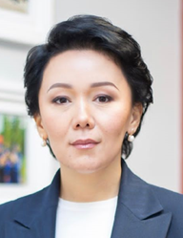
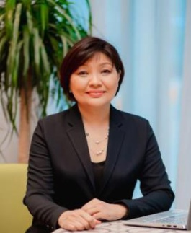
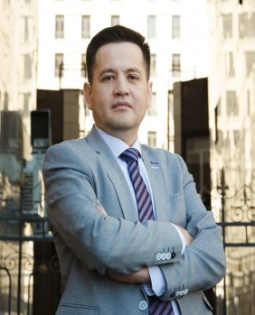
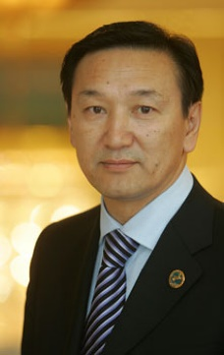
Мемлекеттiк қызмет мәселелері жөніндегі Қоғамдық кеңес құрамы
фото 3х4
АҒЫБАЕВА Бибігүл Шәкірбайқызы
Мемлекеттiк қызмет мәселелері жөніндегі
Қоғамдық кеңес Төрағасы, ҚР Президенті жанындағы Әйелдер істері және отбасылық-демографиялық саясат жөніндегі ұлттық комиссия мүшесі, «Academy of labour relations» ЖШС бас директоры, PhD докторы
фото 3х4
фото 3х4
фото 3х4
РАИСОВА Гүлмира Болатқызы
БЕРКАМАЛОВ Серік Нұртазаұлы
ЖАҚЫПОВ Мірболат Хабиұлы
Мемлекеттiк қызмет мәселелері жөніндегі қоғамдық кеңес мүшесі, Қоғамдық кеңестің Бюрократиядан арылту және мемлекеттік қызметтің сервистік моделін қалыптастыру мәселелері жөніндегі комитетінің төрағасы, Қазақстан Республикасы HR-менеджерлері қауымдастығының үйлестіру кеңесінің төрағасы
Мемлекеттiк қызмет мәселелері жөніндегі қоғамдық кеңес мүшесі, Қоғамдық кеңестің Мемлекеттік қызмет және мемлекеттік қызметшілердің әлеуметтік кепілдіктерін қамтамасыз ету мәселелері жөніндегі комитетінің төрағасы, Қазақстан заңгерлер одағы Астана қалалық филиалының төрағасы
Мемлекеттiк қызмет мәселелері жөніндегі қоғамдық кеңес мүшесі, Қоғамдық кеңестің Қызметтік тәртіп, әдеп және сыбайлас жемқорлыққа қарсы іс-қимыл мәселелері жөніндегі комитетінің төрағасы,
Мемлекеттік, банк мекемелері және қоғамдық қызмет көрсету қызметкерлерінің салалық кәсіподағының Төрағасы

Slide 2
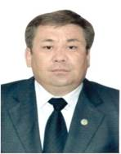
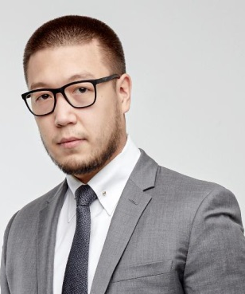
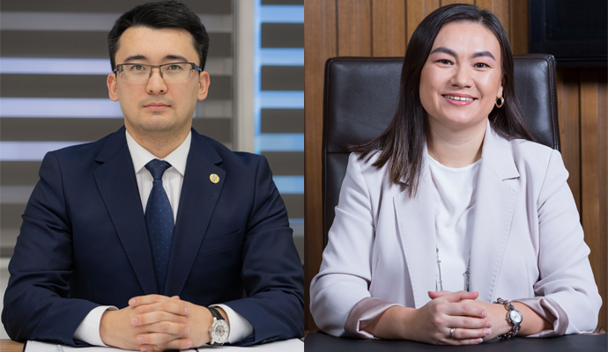
Мемлекеттiк қызмет мәселелері жөніндегі қоғамдық кеңес құрамы
Бюрократиядан арылту және мемлекеттік қызметтің сервистік моделін қалыптастыру мәселелері жөніндегі комитеті
фото 3х4
РАИСОВА
Гүлмира Болатқызы
Комитет мемлекеттік қызметтерді көрсету кезінде артық құжаттардың сұратулары; негізсіз бас тартулар; мемлекеттік органдар мен ұйымдардың сапалы және қолжетімді қызметтер көрсетуге дайындығы және қоғамдық мониторингтің басқа да нәтижелері бойынша материалдар дайындауды жүзеге асырады.
Мемлекеттiк қызмет мәселелері жөніндегі қоғамдық кеңестің Бюрократиядан арылту және мемлекеттік қызметтің сервистік моделін қалыптастыру мәселелері жөніндегі комитетінің төрағасы, Қазақстан Республикасы HR-менеджерлері қауымдастығының үйлестіру кеңесінің төрағасы
фото 3х4
фото 3х4
фото 3х4
БАЯЖҰМА
Асылбек
ЗАКИЕВ Әділет Болатұлы
ҚҰРМАНОВА Бибігүл Бисенғалиқызы
Қоғамдық кеңестің Бюрократиядан арылту және мемлекеттік қызметтің сервистік моделін қалыптастыру мәселелері жөніндегі комитетінің мүшесі, ҚР Мәдениет және спорт министрлігінің «Геральдикалық зерттеулер орталығы» КММ директоры
Қоғамдық кеңестің Бюрократиядан арылту және мемлекеттік қызметтің сервистік моделін қалыптастыру мәселелері жөніндегі комитетінің мүшесі, «СrepeCafe» компаниялар тобының директоры, Президенттік жастар кадрлық резервінің мүшесі
Қоғамдық кеңестің Бюрократиядан арылту және мемлекеттік қызметтің сервистік моделін қалыптастыру мәселелері жөніндегі комитетінің мүшесі, «KAZAKH INVEST» Ұлттық компаниясы» АҚ Ұйымдастыру-кадрлық жұмысы тобының директоры, Президенттік жастар кадрлық резервінің мүшесі

Slide 3
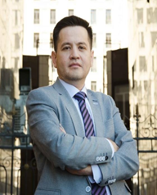
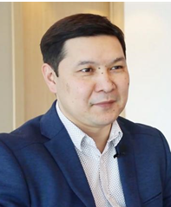
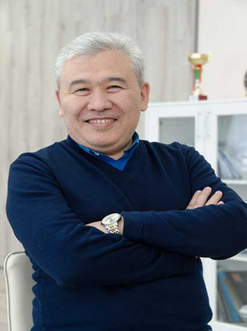
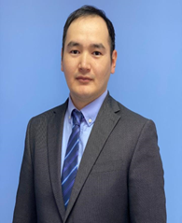
Мемлекеттiк қызмет iстерi органдарының қызметі мәселелері жөніндегі Қоғамдық кеңес құрамы
Мемлекеттік қызмет және мемлекеттік қызметшілердің әлеуметтік кепілдіктерін қамтамасыз ету мәселелері жөніндегі комитеті
фото 3х4
БЕРКАМАЛОВ Серік Нұртазаұлы
Комитет тестілеу; әңгімелесу; командалық ауысу, іссапар шығыстарын төлеу және іссапар бойынша талаптар; демалыс беру, сондай-ақ тарату, қайта ұйымдастыру кезінде әлеуметтік қорғау шараларын сақтау және басқа да қоғамдық мониторинг нәтижелері бойынша материалдарды дайындауды жүзеге асырады.
Мемлекеттiк қызмет мәселелері жөніндегі қоғамдық кеңестің Мемлекеттік қызмет және мемлекеттік қызметшілердің әлеуметтік кепілдіктерін қамтамасыз ету мәселелері жөніндегі комитетінің төрағасы, Қазақстан заңгерлер одағы Астана қалалық филиалының төрағасы
МҰСТАФИН
Ерлан Сейткенович
ӘБІЛ
Еркін Аманжолұлы
АЙТАҚЫН
Қуандық Сәрсембайұлы
Қоғамдық кеңестің Мемлекеттік қызмет және мемлекеттік қызметшілердің әлеуметтік кепілдіктерін қамтамасыз ету мәселелері жөніндегі комитетінің мүшесі, Ұлттық тренинг және ұйымдастырушылық психология орталығының басшысы және сарапшысы
Қоғамдық кеңестің Мемлекеттік қызмет және мемлекеттік қызметшілердің әлеуметтік кепілдіктерін қамтамасыз ету мәселелері жөніндегі комитетінің мүшесі, ҚР Парламенті Мәжілісінің депутаты
Қоғамдық кеңестің Мемлекеттік қызмет және мемлекеттік қызметшілердің әлеуметтік кепілдіктерін қамтамасыз ету мәселелері жөніндегі комитетінің мүшесі, ҚР Мемлекеттік қызмет істері агенттігінің Мемлекеттік қызметті өткеру департаменің директоры

Slide 4
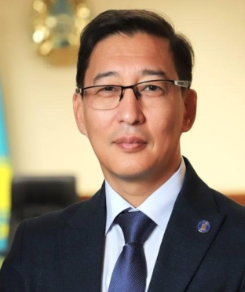
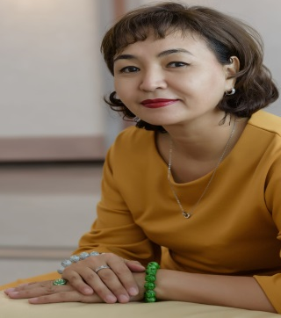
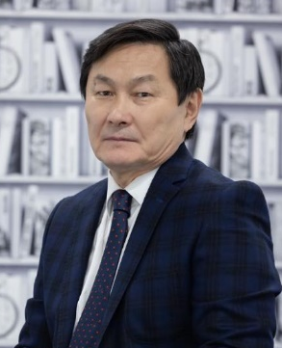
Мемлекеттiк қызмет мәселелері жөніндегі Қоғамдық кеңес құрамы
Қоғамдық кеңестің Қызметтік тәртіп, әдеп және сыбайлас жемқорлыққа қарсы
іс-қимыл мәселелері жөніндегі комитеті
фото 3х4
ЖАҚЫПОВ Мирболат Хабиұлы
Комитет сенімгерлік басқаруға беру және мүдделер қақтығысының болмауы бойынша талаптарды сақтау; мемлекеттік қызметшілердің әкімшілік және қылмыстық құқық бұзушылықтарды жасауы; мемлекеттік қызметшілерге қатысты теріс ақпараттың болуы бойынша БАҚ пен әлеуметтік желілердің мониторингі; тәртіптік практика және тәртіптік жазаларды мерзімінен бұрын алу фактілері және қоғамдық мониторингтің басқа да нәтижелері бойынша материалдарды дайындауды жүзеге асырады.
Мемлекеттiк қызмет мәселелері жөніндегі қоғамдық кеңестің Қызметтік тәртіп, әдеп және сыбайлас жемқорлыққа қарсы іс-қимыл мәселелері жөніндегі комитетінің төрағасы, Мемлекеттік, банк мекемелері және қоғамдық қызмет көрсету қызметкерлерінің салалық кәсіподағының төрағасы
фото 3х4
ӘБІЛ
Ерлан Қуанышұлы
ОЙШЫБАЕВА
Жаннат Бақтығұлқызы
ҚОЖАТАЕВА
Аяжан Амангелдіқызы
САДЫҚ
Махат Кәбірұлы
Қоғамдық кеңестің Қызметтік тәртіп, әдеп және сыбайлас жемқорлыққа қарсы іс-қимыл мәселелері жөніндегі комитетінің мүшесі, ҚР Президентінің жанындағы Мемлекеттік басқару академиясының ректоры
Қоғамдық кеңестің Қызметтік тәртіп, әдеп және сыбайлас жемқорлыққа қарсы іс-қимыл мәселелері жөніндегі комитетінің мүшесі, «Литер» газетінің бас редакторы
Қоғамдық кеңестің Қызметтік тәртіп, әдеп және сыбайлас жемқорлыққа қарсы іс-қимыл мәселелері жөніндегі комитетінің мүшесі, «STAFF and ADVICE» консалтинг компаниясының директоры
Қоғамдық кеңестің Қызметтік тәртіп, әдеп және сыбайлас жемқорлыққа қарсы іс-қимыл мәселелері жөніндегі комитетінің мүшесі, «Казконтент» медиахолдингінің атқарушы директоры

